Slide 1
餐館:中華一番
王祥益

Slide 2
設計大綱
這個網頁我是以餐廳為主題來進行設計，餐廳選擇我小時候很喜歡看的卡通「中華一番」當作主題，裡面有許多的經典劇情至今仍被人們所讚頌。
目前只設計了網頁的首頁，裡片有中華一番的特級廚師徽章作為logo和大照片，之後再以本周特價的方式貼上兩道料理的介紹，中華一番的料理不只兩道，日後可以在加些功能讓展示的料理增加。

Slide 3
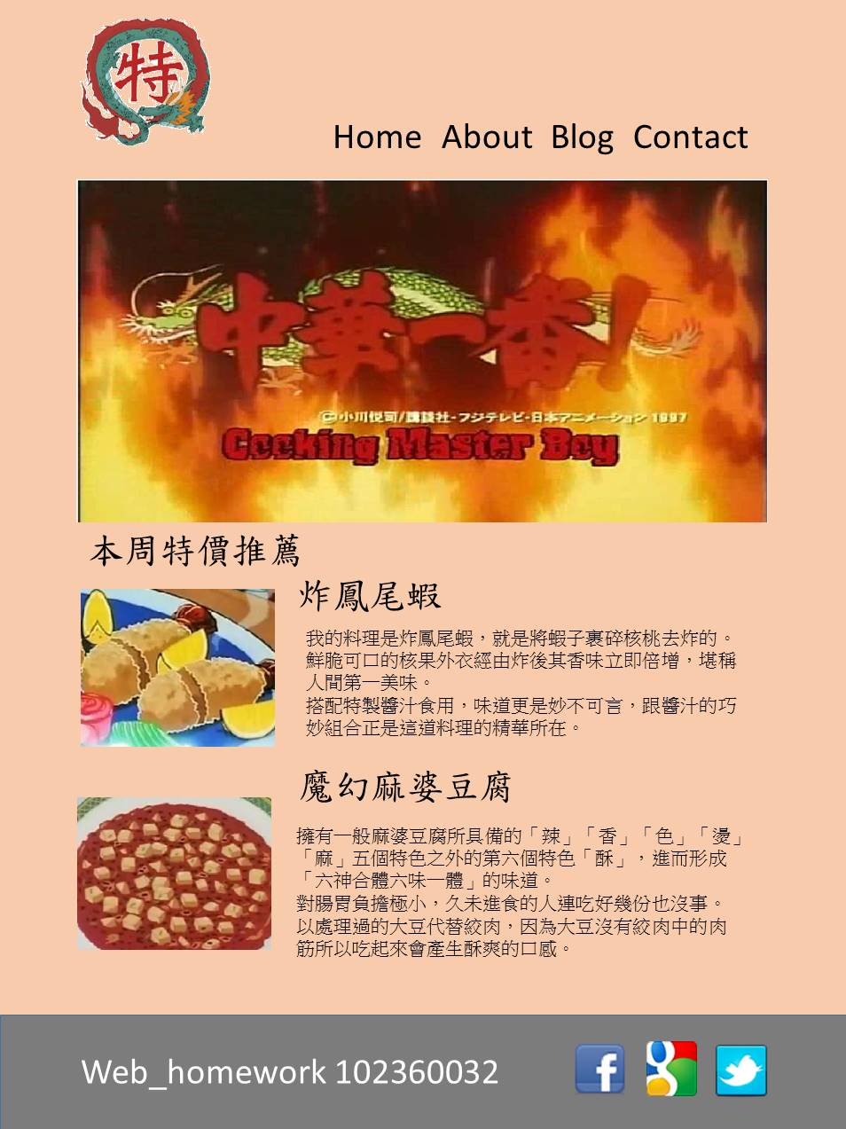
背景顏色:背景顏色採用暖色系的淺橘色，配色比例是R:248,G:203,B:173，讓人感覺這個網頁是溫暖的，對應中華一番中主角的經典台詞：料理是為了給人們帶來幸福而存在的!
footer：以灰色背景呈現，使用灰色是因為這網頁已經結束了，使用比較突兀但卻不會太刺激的灰色來提醒使用者，補充一些非主要資料功能的地方，我將分享加在這裡是因為如果想分享這網頁，那麼應該會將網頁看完，看到最後覺得不錯就可以順道按個分享而不是又要將卷軸拉到最上方才能按。
Nav的字體選用Calibri，字形30.5
本週推薦、料理名稱使用標楷體，字形30.5
內文使用新細明體，字形16

